Slide 1
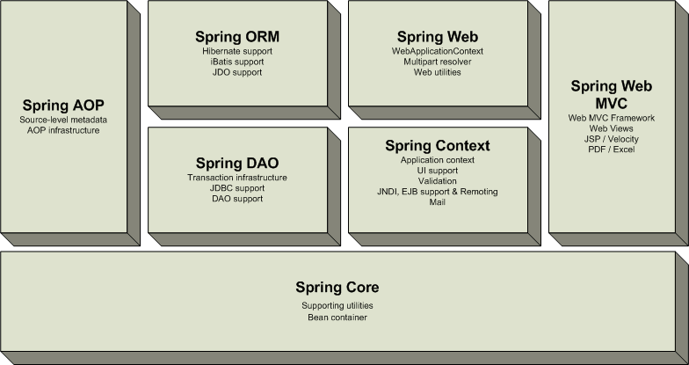
Spring MVC
Spring MVC는 모델2 아키텍처를 구현하고 기존의 웹 어플리케이션 프레임워크와의(스트럿츠, 웹워크, JSF 등) 통합도 지원하는 웹 어플리케이션 프레임워크이다.

Slide 2
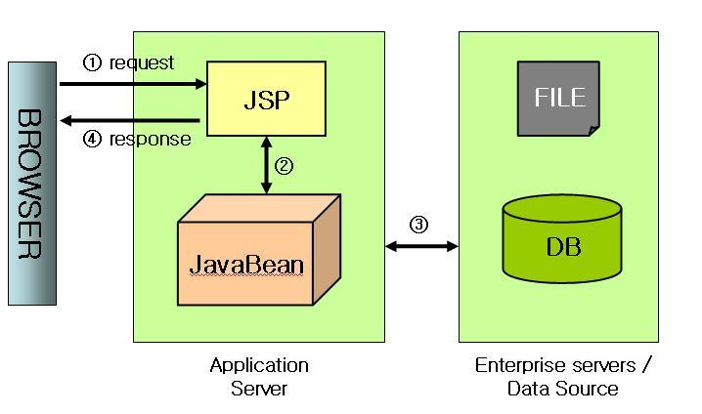
Model1 vs. Model2(1/2)
Model1

Slide 3
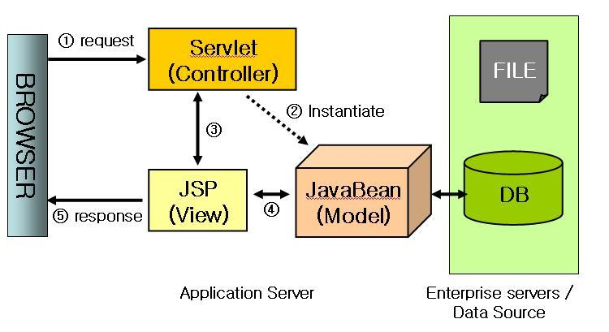
Model1 vs. Model2(2/2)
Model2

Slide 4
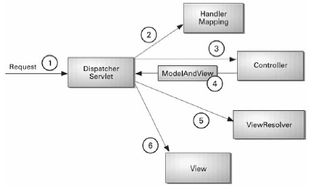
Spring MVC의 흐름 (1/2)
DispatchServlet이란, 사용자요청을 중앙에서 처리하기 위해 만든 서블릿(Front Controller Pattern)

Slide 5
Spring MVC의 흐름 (2/2)
동작 순서
  ① 사용자의 모든 요청을 DispatcherServlet 이 받는다.
  ② 요청을 처리해야하는 Controller를 찾기 위해 DispatchServlet은 HandlerMapping에 대한 질의를 시작하고 HandlerMapping은 URL 패턴을 Controller 객체에 매핑하여 Controller를 찾아낸다.
  ③ DispatcherServlet은 찾은 Controller에게 요청을 전달하고 Controller는 서비스계층의 인터페이스를 호출하여 적절한 비즈니스 로직을 수행한다.
  ④ Controller는 비즈니스 로직의 수행결과로 받아낸 도메인모델 객체와 함께 뷰이름을 ModelAndView 객체에 저장하여 리턴한다.
  ⑤ DispatcherServlet은 응답할 View 객체를 찾기위해 ViewResolver에게 질의를 한다.
  ⑥ DispatcherServlet은 찾아낸 View 객체에 요청을 전달한다.
  ⑦ 뷰는 ModelAndView 객체에 있는 도메인모델 객체를 이용하여 화면을 구성한다.

Slide 6
DispatchServlet (1/4)
DispatcherServlet 설정
  ① web.xml에 선언
<servlet> <servlet-name>magazine</servlet-name> <servlet-class> org.springframework.web.servlet.DispatcherServlet </servlet-class> <load-on-startup>1</load-on-startup> </servlet> <servlet-mapping> <servlet-name>magazine</servlet-name> <url-pattern>*.htm</url-pattern> </servlet-mapping>

Slide 7
DispatchServlet (2/4)
② 컨텍스트 로더 지정
    DispatcherServlet이 로딩되면 서블릿이름-servlet.xml 을 찾아서 어플리케이션 컨텍스트를 로드한다. 기본상태는 서블릿이름-servlet.xml 을 이용하기 때문에 하나의 xml파일만 사용할 수 있다. 하지만 어플리케이션 계층에 따라 다음과 같이 분리하면 관리가 편리하므로 나머지 두개의 xml 파일도 로딩시켜주기 위해서 컨텍스트 로더를 지정해준다.
      MVC관련 : xxx-servlet.xml
      서비스관련 : xxx-service.xml
      퍼시스턴스관련 : xxx-data.xml

Slide 8
DispatchServlet (3/4)
  ContextLoaderListener : 서블릿보다 리스너를 먼저 초기화시키는 컨테이너 사용시
  ContextLoaderServlet : 서블릿을 리스너보다 먼저 초기화시키는 컨테이너 사용시
<listener>
<listener-class>
  org.springframework.web.context.ContextLoaderListener
</listener-class>
</listener>
<servlet> <servlet-name>context</servlet-name> <servlet-class> org.springframework.web.context.ContextLoaderServlet </servlet-class> <load-on-startup>1</load-on-startup> </servlet>

Slide 9
DispatchServlet (4/4)
  스프링 설정파일 지정
    컨텍스트 로더는 기본적으로 /WEB-INF/applicationContext.xml 을 로딩한다. 직접 명시할 경우 서블릿 컨텍스트에 contextConfigLocation 파라미터로 지정.
<context-param> <param-name>contextConfigLocation</param-name> <param-value> /WEB-INF/magazine-service.xml, /WEB-INF/magazine-data.xml </param-value> </context-param>

Slide 10
Spring MVC 개발 (1/10)
개발 순서
  비즈니스 로직을 호출하는 Controller 개발
  HandlerMapping 설정
  설정파일에 Controller 설정
  JSP 연결을 위한 ViewResolver 설정
  결과화면을 구성하는 JSP 작성

Slide 11
Spring MVC 개발 (2/10)
1) Controller 개발
  org.springframework.web.servlet.mvc.Controller 인터페이스를 구현하면 되며(handleRequest() 구현) Spring MVC는 다양한 계층구조로 이루어진 컨트롤러가 이미 구현되어있다. 필요에 따른 적합한 컨트롤러를 상속받아 구현할 수 있다.
  SimpleFormContoller
    폼을 보여주는것과 폼을 처리하는 일을 모두 할 수 있는 컨트롤러이며 get방식의 요청일 경우 폼을 보여주고 post방식의 요청일 경우 폼을 처리하도록 구현되어 있다.
<bean id="viewMagazine" class="ch5.magazine.MagazineConfirmController"> <property name="magazineService" ref="magazineServiceTarget" /> <property name="formView"> <!-- get 방식요청 또는 에러발생시 --> <value>viewMagazine</value> </property> <property name="successView"> <!-- post 방식요청이 에러없이 처리 --> <value>listMagazine</value> </property> </bean>

Slide 12
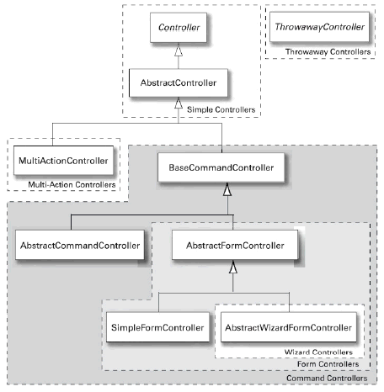
Spring MVC 개발 (3/10)
Spring에서 제공하는
다양한 컨트롤러

Slide 13
Spring MVC 개발 (4/10)
유형 | 클래스 | 기능
단순 | Controller(인터페이스) AbatractController | 가장 단순한 컨트롤러. 넘어오는 파라미터가 적을 경우 용이(목록조회, 상세보기 등)
일회성 | ThrowawayController | 요청을 명령으로 처리하는 단순한 방법을 사용
다중액션 | MultiActionController | 비슷하거나 연관된 로직을 수행하는 다수의 액션 처리
명령 | BaseCommandController AbstractCommandController | request 파라미터를 자동으로 도메인객체에 바인딩. 파라미터 유효성검사 기능이 지원됨
폼 | AbstractFormController SimpleFormController | 입력폼을 사용자에게 보여주고 입력한 데이터를 처리(등록폼, 등록로직)
마법사 | AbstractWizardFormController | 여러 단계에 있는 복잡한 입력폼들을 거칠 경우 사용. 최종적으로는 하나의 폼으로 처리됨.(다단계 등록폼)

Slide 14
Spring MVC 개발 (5/10)
2) HandlerMapping
  요청을 처리할 컨트롤러를 찾을때 DispatcherServler은 HandlerMapping에 이를 의뢰함.
  org.springframework.web.servlet.HandlerMapping 인터페이스를 구현하여 작성하면 되며(getHandler() 구현) Spring MVC에서는 이미 구현한 몇개의 클래스를 제공한다.
매핑핸들러 클래스 | 기능
BeanNameUrlHandlerMapping | URL과 컨트롤러의 빈 이름을 매핑(default). 빈 이름을 URL과 동일하게 /xxx.htm 형식으로 만들어야 함.(빈을 지정할때 id 속성대신 name 속성으로 만들어야 '/' 같은 특수문자 입력 가능)
SimpleUrlHandlerMapping | 설정파일에 URL과 컨트롤러의 빈 이름을 명시하여 매핑
CommonsPathMapHandlerMapping | URL과 컨트롤러의 코드에 있는 메타데이터를 사용하여 매핑

Slide 15
Spring MVC 개발 (6/10)
  SimpleUrlHandlerMapping 사용 예
<bean id="simpleUrlMapping" class="org.springframework.web.servlet.handler.SimpleUrlHandlerMapping">
<property name="mappings">
<props>
<prop key="/listMagazine.htm">listMagazine</prop>
<prop key="/viewMagazine.htm">viewMagazine</prop>
</props>
</property>
</bean>

Slide 16
Spring MVC 개발 (7/10)
3) Controller 설정
  따로 핸들러 매핑빈을 설정하지 않았을 경우는 DispatcherServlet이 기본으로 BeanNameUrlHandlerMapping을 사용하여 URL과 컨트롤러를 매핑한다. 이럴경우 컨트롤러 빈을 설정할때 <bean name="/listMagazine.htm" ...> 과 같이 직접 URL패턴을 지정할 수 있다. 이후 사용자가 /listMagazine.htm을 요청했을 경우 지정한 컨트롤러가 실행된다. 일반 빈과 마찬가지로 의존성주입을 통해 필요한 객체를 획득할 수 있다.
<bean name="/listMagazine.htm" class="ch5.magazine.ListMagazineController"> <property name="magazineService" ref="magazineServiceTarget" /> </bean>

Slide 17
Spring MVC 개발 (8/10)
4) ViewResolver 선언
  Controller가 리턴한 ModelAndView 객체의 뷰 이름을 이용하여 사용자에게 보여줄 뷰(JSP)를 결정하는 역할을 한다.
  ModelAndView
    Controller 에서 리턴해야 할 객체이며 뷰의 논리적 이름, 뷰에서 사용할 비즈니스모델 객체이름, 실제객체로 이루어져 있음.
ModelAndView mv = new ModelAndView ("listMagazine", "model", model);
<bean id="viewResolver" class="org.springframework.web.servlet.view. InternalResourceViewResolver"> <property name="viewClass"> <!-- 뷰 파일의 종류 --> <value>org.springframework.web.servlet.view.JstlView</value> </property> <!-- 뷰 파일의 접두사 --> <property name="prefix"><value>/jsp/</value></property> <!-- 뷰 파일의 접미사 --> <property name="suffix"><value>.jsp</value></property> </bean>

Slide 18
Spring MVC 개발 (9/10)
  Spring에서 제공하는 ViewResolver 클래스
ViewResolver 클래스 | 기능
InternalResourceViewResolver | 템플릿 파일 자원(JSP 등)을 사용하여 렌더링되는 View 객체를 결정(대부분의 경우 사용)
BeanNameViewResolver | DispatcherServlet의 어플리케이션 컨텍스트에 있는 빈의 이름으로 View 객체를 결정(엑셀, PDF 같은 자원으로 뷰를 사용할 경우 유용)
ResourceBundleViewResolver | ResourceBundle에 포함되어있는 key를 이용하여 View 객체를 결정(국제화 지원과 관련하여 접속한 로케이션 정보에 따라 ResourceBundle 파일을 지정할 수 있으므로 다른 View를 보여주는게 가능함.)
XmlViewResolver | 별도로 지정한 XML 파일로부터 View 객체를 결정(어플리케이션 컨텍스트로 부터 view를 지정하는 부분을 분리할 경우 유용)

Slide 19
Spring MVC 개발 (10/10)
5) JSP 작성
  ViewResolver 에서 지정한 경로에 맞게 작성한다.

